Slide 1
웹 게임 개발
캐주얼 부머

Slide 2
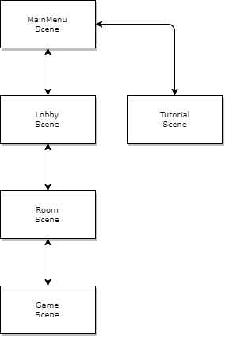
설계 및 계획
Scene Manage

Slide 3
프로젝트 일정표
 | 1 | 2 | 3 | 4 | 5 | 6 | 7 | 8 | 9 | 10 | 11
프로젝트 목표 설정
개발 환경 세팅
네트워크 연결
게임 프레임워크
유저 데이터 개발
그래픽 세부작업
QA 및 오류 수정

Slide 4
구현내용
금주 구현 내용 설명

Slide 5
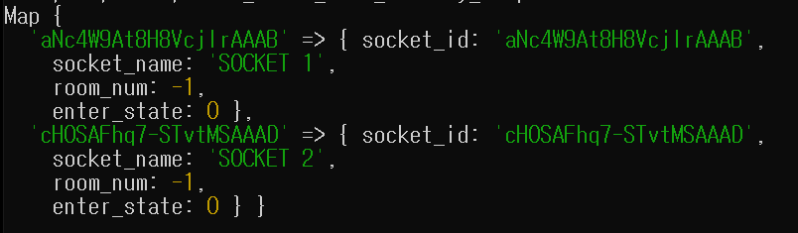
구현 내용
Main Scene
1
www 서버 파일에서 소켓 관리
(기존에 클라이언트에서만 관리했기 때문에 소켓 정보 알기 어려웠음)

Slide 6
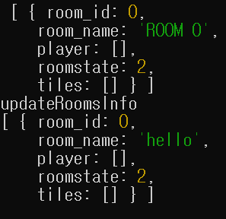
구현 내용
Main Scene
2
방이름 변경 기능 추가

Slide 7
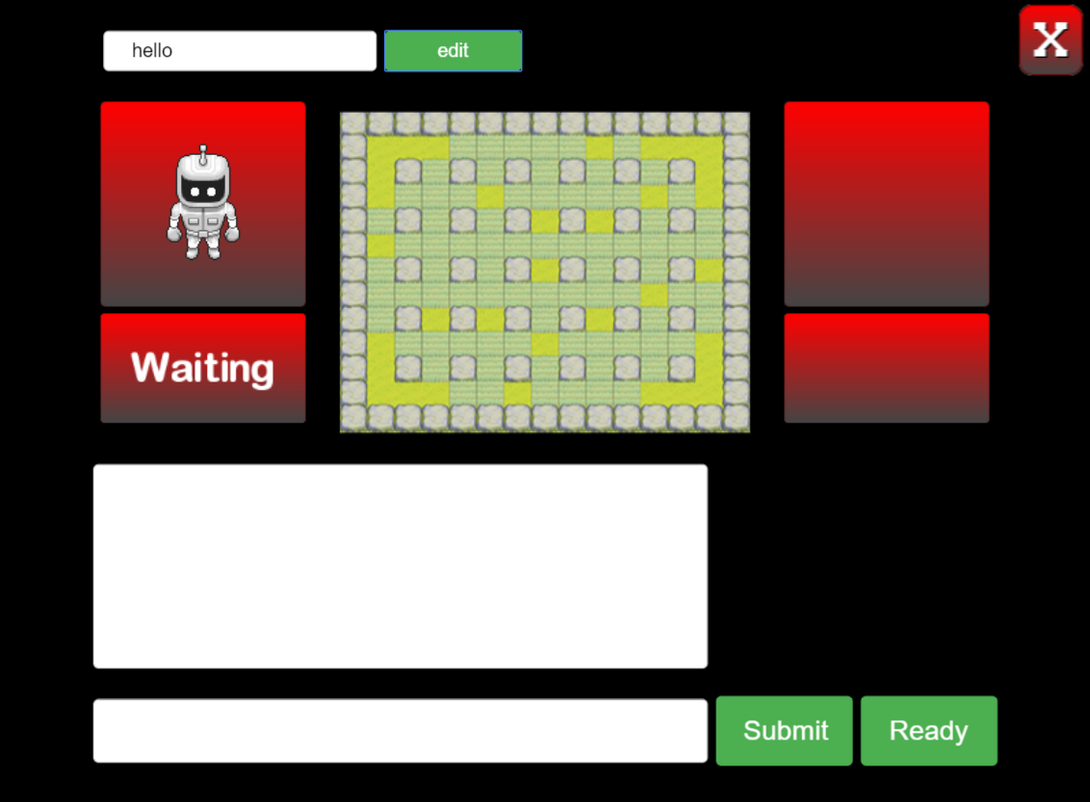
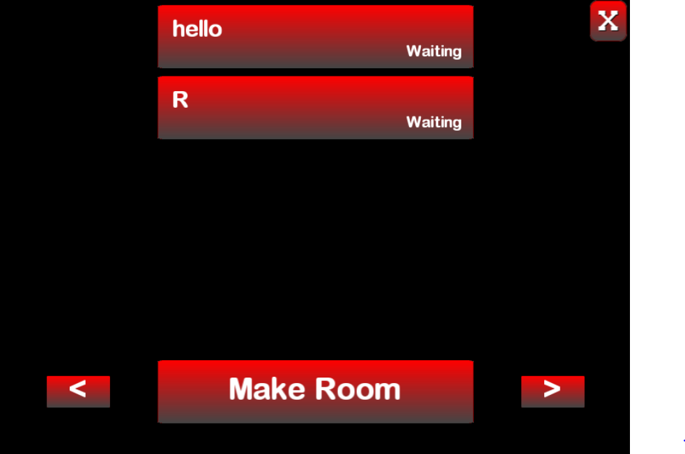
구현 내용
Main Scene
2
방이름 변경 기능 추가

Slide 8
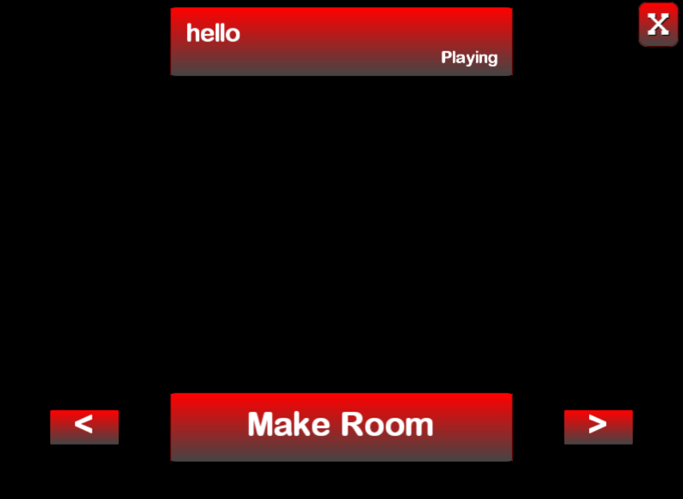
구현 내용
Main Scene
3
방 게임 상태 표시 추가

Slide 9
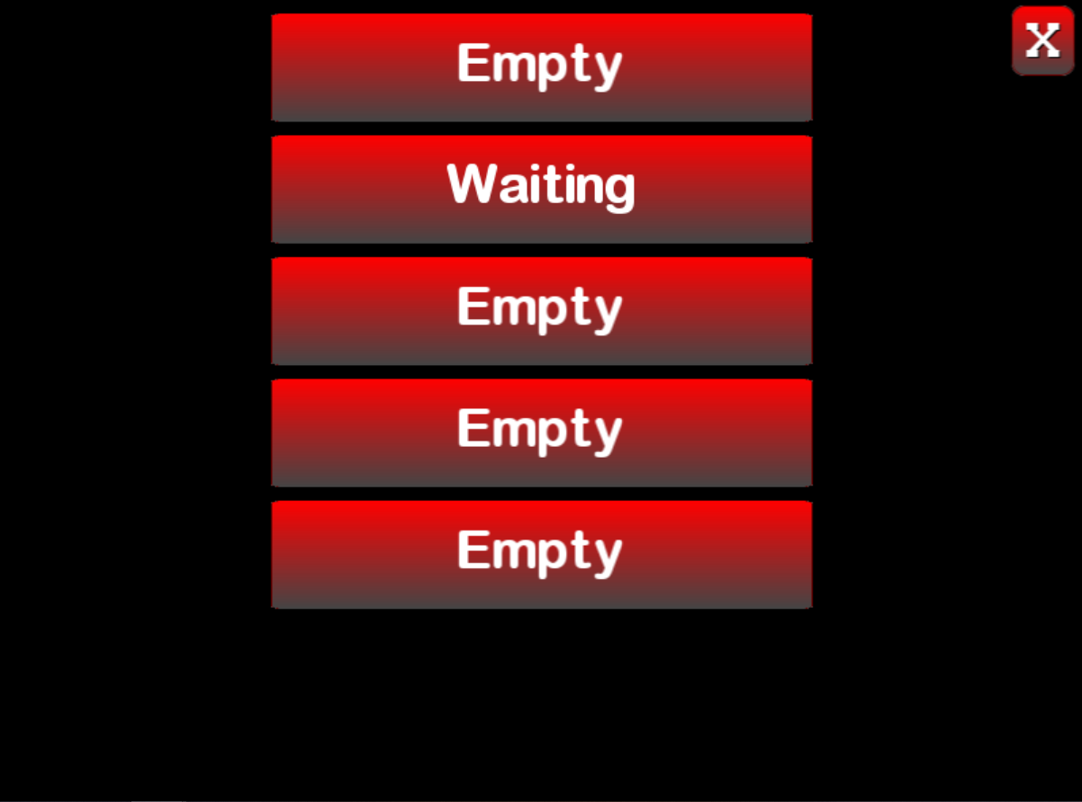
구현 내용
Robby 기능 추가
문제점
방 개수가 5개로 정해져 있음
기존의 Robby

Slide 10
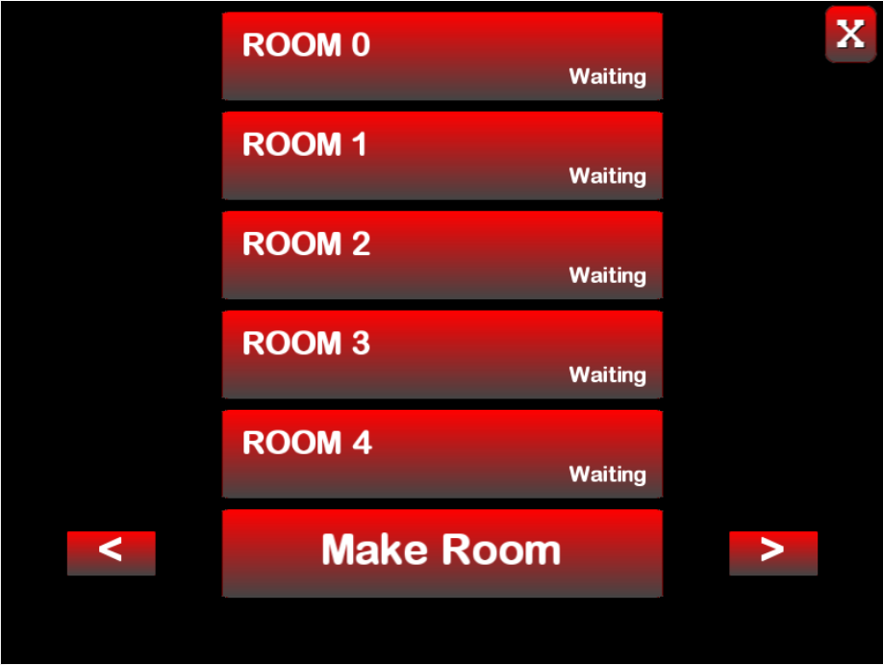
구현 내용
Robby 기능 추가
방 만들기 기능 추가
-> 방을 제한 없이 만들 수 있음
페이징 버튼 기능 추가
-> 한 화면에 5개의 방을 볼 수 있으며 페이징 버튼으로 방 목록 화면을 넘겨 볼 수 있음
개선된 Robby

Slide 11
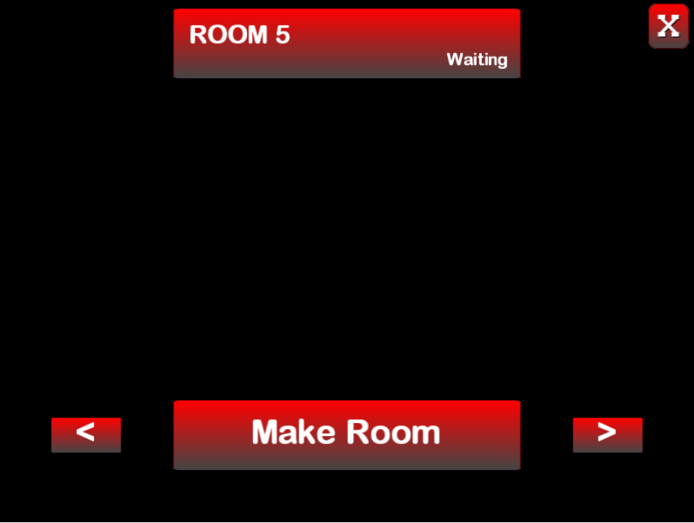
구현 내용
Robby 기능 추가
방 만들기 기능 추가
-> 방을 제한 없이 만들 수 있음
페이징 버튼 기능 추가
-> 한 화면에 5개의 방을 볼 수 있으며 페이징 버튼으로 방 목록 화면을 넘겨 볼 수 있음
개선된 Robby

Slide 12
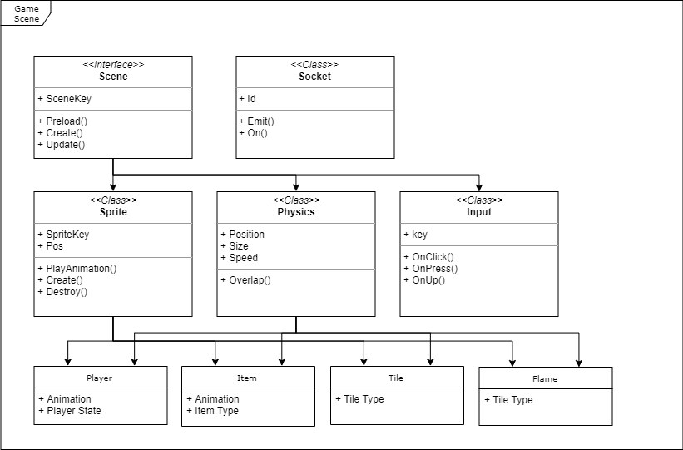
구현 내용
Game Scene

Slide 13
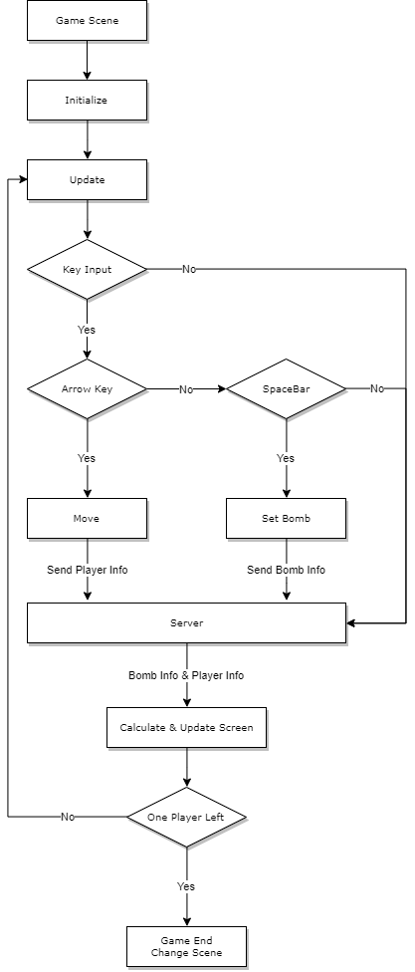
구현 내용
Game Scene

Slide 14
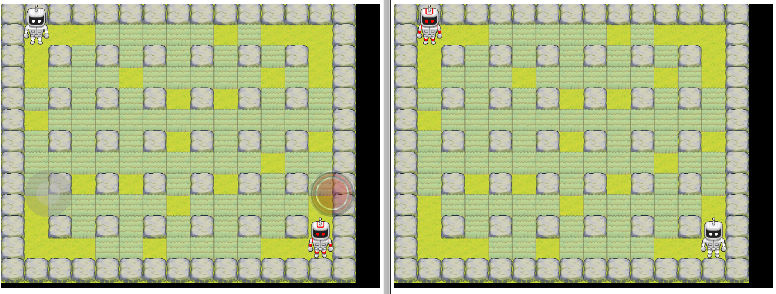
구현 내용
Game Scene
1
조이스틱 기능 추가
이동 방식 추가 : 방향키 + WASD

Slide 15
시연
프로젝트 시연

Slide 16
Thank you

